Slide 1
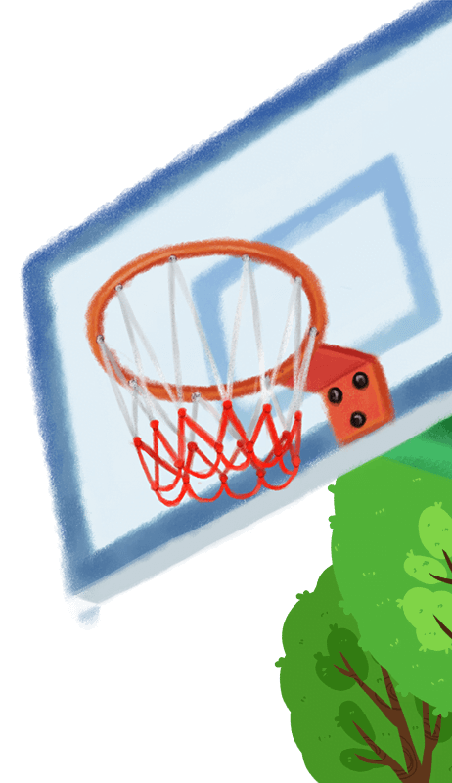
高三开学励志班会
https://www.ypppt.com/

Slide 2
人生的道路虽然很漫长。但紧要处常常只有几步，特别是当人年轻的时候尤其使我们高三一年，也许是我们转变自己命运的一年。
有人说，没有经历过高三的生命是不完美的生命，高三意味着搏击，意味着铺垫。作为新一届高三学子，就必须做好充分的准备，让自己赢在起点，更要赢在终点。
高三从来不能等待、不能够观望。早一分着手，就多一分主动，早一天准备，就多一分从容。今天的班会目的就在于此。

Slide 3
一
不同的高三
目
录
二
感受大学 感受成长
三
奋起的高三
四
学长前辈经验分享

Slide 4
第一部分
不同的高三

Slide 5
你是否还幻想着王者荣耀还没升级? 是否还在想着没追完的电视剧？
高二的回忆
晚自习的纪律不太好，同学们喜欢讨论
大部分的同学学习的主动性并不高
迟到这些问题也比较严重
上课睡觉、玩手机（特别是英语课）
在教室吃零食、乱扔垃圾
高三了，这些缺点应该消失了！！！！

Slide 6
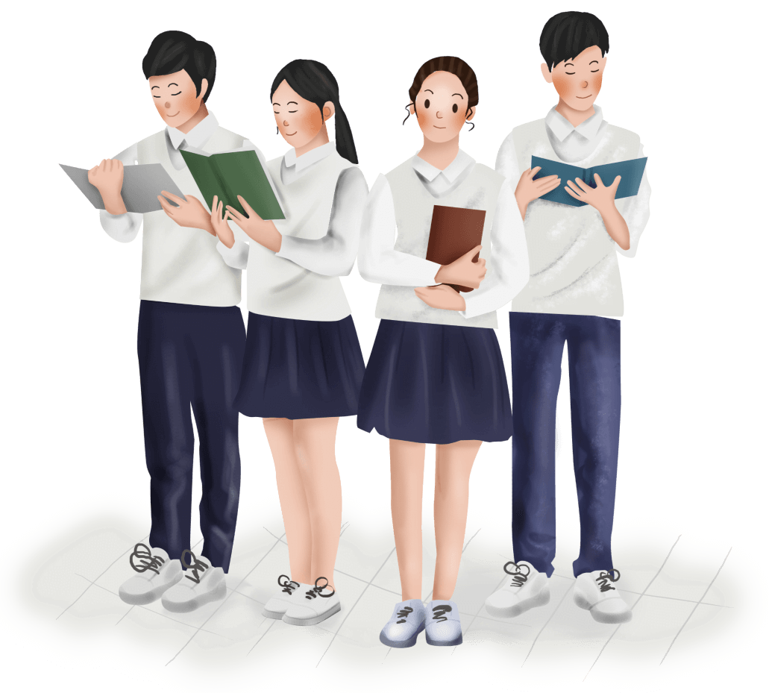
但是，现实就在眼前！
走进高三

Slide 7
态度决定一切 下面五个问题需要我们来回答
1.高三在你心里是什么样子的？（用几个形容词）
2.我为什么要上高三？我为谁而努力？
3.在高考结束后，有人为高三欢呼，有人为高三感慨，有人为高三叹息，有人为高三泣……同学们你们，今后，你想怎样回首你的高三？
4.进入高三，你的目标是什么？
5.你有信心改变自己吗？

Slide 8
走进高三，青春无悔
步入高三，
大家都有什么理想的职业和理想的大学？
真正奋斗一年后，你们将会在哪里？
PPT下载 http://www.1ppt.com/xiazai/

Slide 9
第二部分
感受大学 感受成长

Slide 10
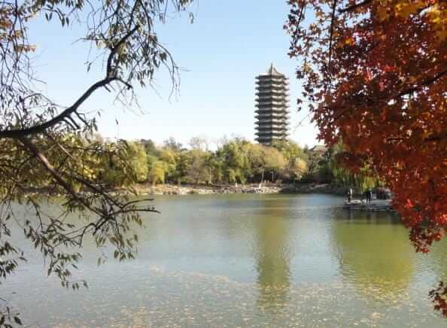
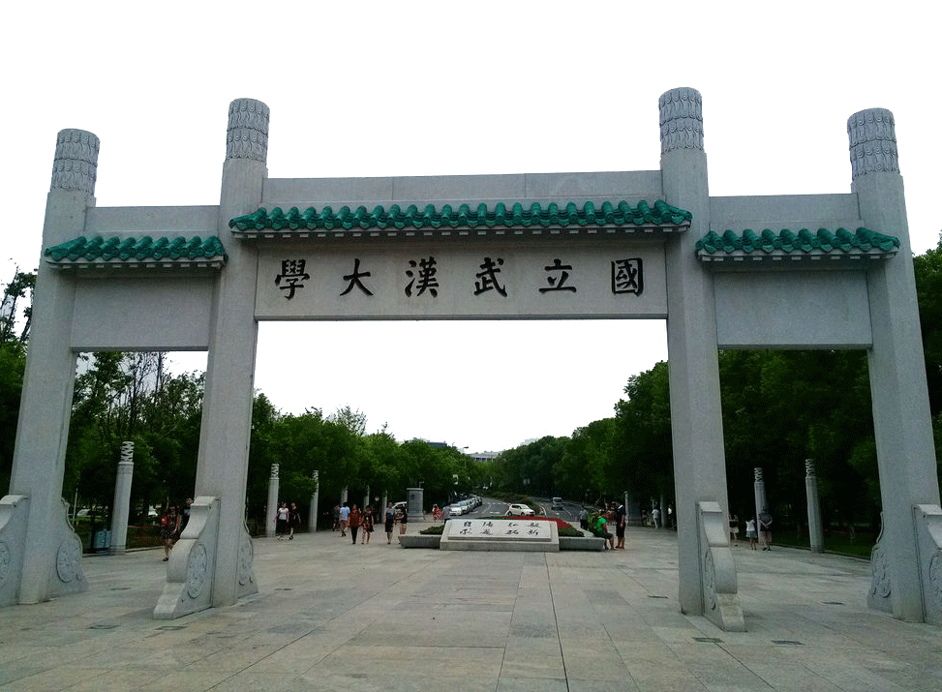
你的目标是哪里？
清华大学
北京大学
武汉大学

Slide 11
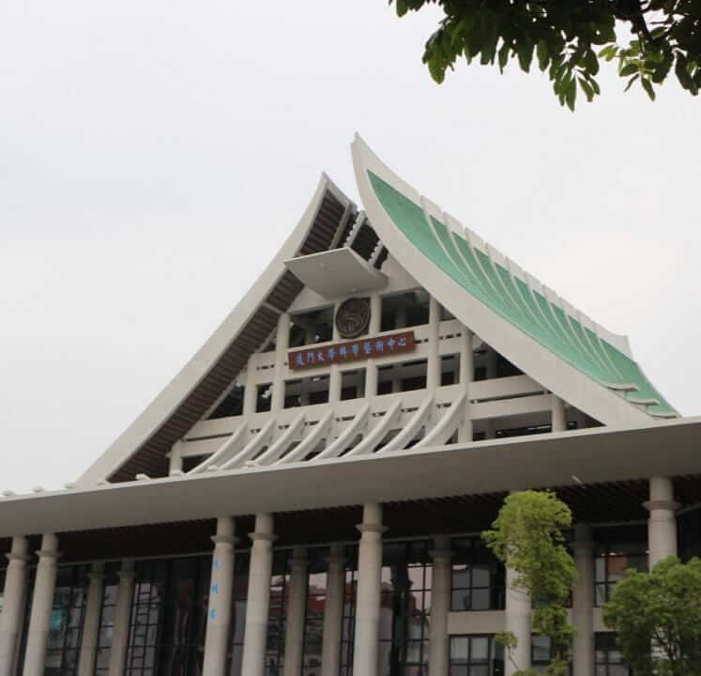
是这里？

Slide 12
现在努力是必须的，再过四年或五年后，你们会在哪里呢？
我想大多数人都会去这个地方：招聘会

Slide 13
看到这些大家在想什么？
看到这些，我们还有什么理由懈怠吗？
看到这些你还有时间玩乐吗？
你还有什么理由上课睡觉！
你还有什么理由上学迟到！
你还有什么理由不交或抄袭作业！
你还有什么理由让手机占用你宝贵的学习时间和分散你仅有的一点学习精力！
你还有什么理由每天为自己吃什么、穿什么而绞尽脑汁！
你还有什么理由自习课上高谈阔论，既影响自己又害了别人！

Slide 14
为了以后的生活不无助与迷茫，赶快努力吧，让自己的起点高一点，人生才会更辉煌！一年的辛苦换来几十年的幸福难道不值得吗？
距高考只有不到一年，也许我们已失去了追求许多梦想的良机，但我们完全可以利用剩下的280个日日夜夜去奋起直追，我们每一位都可以笑傲高考。
9月 | 10月 | 11月 | 12月 | 1月 | 2月 | 3月 | 4月 | 5月 | 6月
30 | 31 | 30 | 31 | 31 | 28 | 31 | 30 | 31 | 7
合计：280天
Notes:
https://www.ypppt.com/

Slide 15
第三部分
奋起的高三

Slide 16
积累还不晚
高一高二漏掉的东西一样可以在高三找回来。拿语文举例，在高三老师带你做系统复习的时候只要按部就班不偷懒，尤其是复习字音字形，成语惯用语等基础时,一定要注意积累，进入复习阶段后最好每天都要安排看一会儿，争取在最后的考试中不在这样的基础题上丢分。
把握好自己的节奏
很多同学因为在复习过程中跟不上老师的节奏，导致前面部分没弄懂，后面部分更是拉下。如果实在跟不上节奏，就将遗漏的课本部分做好画线标记，以利于及时的回顾。在学的过程中，建议在弄不懂的问题上多问同学，多问老师。最好能够找到水平相当的同学，互相给对方做考察，互相研究题目。
平时练习卷子不丢
高三大考小考是家常便饭,但不要以为考过了就算了，成绩可以不去管它，但错题不能忽视，要仔细弄明白为止。记住你做错的题永远是你最好的复习资料，每次考前可以不再去看书上的知识，但必须要看你以前做过的卷子。

Slide 17
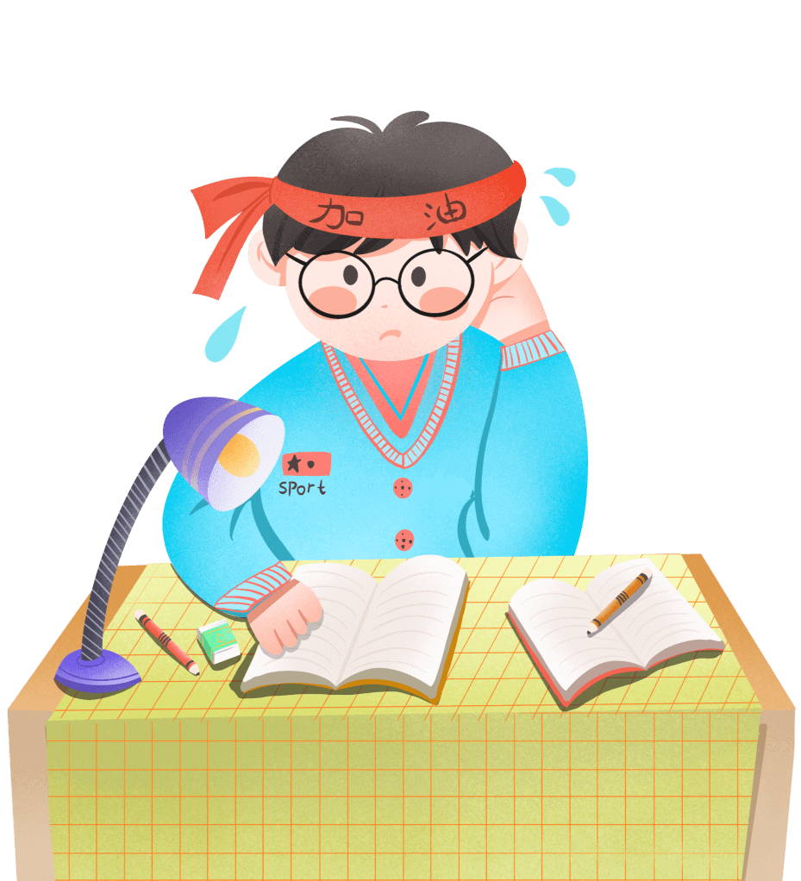
学会单独行动
高三，因为各种各样的原因很可能会让你无法和以前很要好的朋友死党一起行动，比如早上赶时间没法等大家一起进教室，下午因为功课不能一起吃饭等，这时你要学会单独行动，这没有什么不妥。以前散漫可以说是情有可原，但高三最重要的是抓紧时间，浪费时间就是在影响你的前途。
适当放松很重要
高三不是意味着和一切娱乐活动绝缘，平时也要做适当的运动。充分利用有效时间，讲究高效。不过也别忘了在考完后趁热打铁把考前复习过的再看一看巩固一下。

Slide 18
有人说：“我成绩差，我没有谈及大学的资格，” 于是，你颓废！
我说：“你错了！”因为你不是没有这样的资格，而是你过早的将这种资格给放弃了。仔细回想，小学你没有优秀过吗？初中你没有担任过班干吗？某一科成绩你没有拿过前几名吗？有的，当然有！想一想，你是哪一天开始学会的偷懒，哪一天学会了说谎，哪一天上课走神，又是哪一天放弃了学业？那么你今天还要继续吗？
要知道，你已没有退路，只要前进的勇气，就是进步！
勇气+毅力=成功，即便进步不多，那也是成功！

Slide 19
有人说：“我居于中游，前边的人成绩太好了，我超不过了。”于是，你沮丧！
我说：“你错了！”因为你没有乐观的面对自己，在你后面有很多人崇拜你，就像你崇拜你前面的人一样。殊不知，他们也梦想能达到你的水平。所以你不要忽略了自己榜样的力量。其次，你前面确实有许多人，你也不晓得，他们中有多少人在担心， 担心像你这样的厚积薄发者会超过他们。在他们的世界里也不尽是骄傲与坦然，也有惊恐与不安。
要知道，你前有劲敌，后有效仿。你只有坚信自己榜样的力量，又同时怀揣着一个让高手惊恐的决心，信心+决心=成功，即便稍有意外，等待你的也将是“成功！”

Slide 20
高三，我们准备好了！
“机会总是留给有准备的人！”
今天的预想与设计是对明天的准备
为未来的二百七十多天留下自己的寄语：
让我们一起努力，
抛弃杂念，抛弃不利于我们学习的因素。

Slide 21
第四部分
学长前辈经验分享

Slide 22
遇到难题我会放弃
制定科学合理的计划
出场人物：江苏盐城马荣荣
出场人物：广州程琳
在学习上我没有什么诀窍，可能是我比别人更有恒心，比如节假日我还继续学习，晚上下自习后，我也和很多同学一样经常“开小灶”，但不是像书呆子那样死学，我不是那种学习比较疯狂的人，但不能放松，学习比较坚持有恒心。我的优势就是基础好，不喜欢钻牛角尖，遇到比较难的题目我会放弃。
应考少不了一份科学合理的计划。我的做法是，分阶段“消化”，有侧重点“强攻”，计划要切合自己的实际，注重基础知识，不要在基础薄弱的时候刻意抓偏题、怪题。其中，基础知识的积累是很关键的，对各个科目的均衡进步影响最大。

Slide 23
学习像看小说
出场人物：福建李华
我的学习其实毫无秘诀可言。我只是认真听课，并完成老师布置的作业。 只不过做题时，我愿意思考。我觉得每道题只是外表披着不同款式的衣服，里面的模型其实是一样的。这就好像看情节简单的小说一样，你看了头，就知道结局了。

Slide 24
天道只酬勤
高三很少“开夜车”
出场人物：福建吴诗士
出场人物：常州陈世耀
我惟一的读书诀窍就是“背”。对于老师布置的作业，我一般会在学校里完成。回到家中后，背诵成了我的主要“功课”。“对于一些该背的知识点，我会照单全收地背下来”。平时背诵时，一定要完整地背下来，在运用时，可以更加灵活些。 平时，我还靠长跑、散步来调整学习状态。每天下午放学后，只要有时间，我都会和好友一起到操场跑几圈。
我惟一的读书诀窍就是“背”。对于老师布置的作业，我一般会在学校里完成。回到家中后，背诵成了我的主要“功课”。“对于一些该背的知识点，我会照单全收地背下来”。平时背诵时，一定要完整地背下来，在运用时，可以更加灵活些。 平时，我还靠长跑、散步来调整学习状态。每天下午放学后，只要有时间，我都会和好友一起到操场跑几圈。

Slide 25
高三的道路是不平坦的
谁要是怕走这崎岖的山道，谁就只好留在山下。

Slide 26
高三开学励志班会

Slide 27
10000+套精品PPT模板全部免费下载
PPT营
www.pptying.com
Notes:
模板来自于 https://www.pptying.com 【PPT营】

